Slide 1
Аппаратные средства телекоммуникационных систем
Лекция 1. Основные понятия и определения архитектуры вычислительной техники.

Slide 2
Системы с жесткой логикой -основа вычислительной техники
Аппаратные средства телекоммуникационных систем.
Основные понятия и определения архитектуры вычислительной техники.

Slide 3
Виды цифровых систем
С точки зрения цифровой схемотехники все устройства можно разделить на два класса:
устройства с фиксированными функциями (жесткая логика)
устройства с программно-управляемыми функциями (гибкая логика).
Система с жёсткой логикой – в ней алгоритм обработки и хранения информации жёстко связан со схемотехникой системы, для конкретно поставленной задачи разрабатывается и реализуется конкретная электронная схема.
Преимущество систем с жёсткой логики
Высокое быстродействие, системы не имеют аппаратной избыточности,
Низкое энергопотребление, низкая стоимость, габариты.
Выполнения алгоритмов определяется в ней только быстродействием отдельных логических элементов.
Недостаток - изменение условий задачи схему нужно проектировать и изготавливать заново.

Slide 4
Виды цифровых систем
Системы гибкой логики могут легко адаптироваться под любую задачу, без изменения электронной схемы.
Недостатки -
Система аппаратно избыточна: цена, габариты, энергопотребление.
Решение задачи требует гораздо больше аппаратных средств чем у жесткой логики: решение задачи требует трудоемкой разработки кода.
Избыточность ведет, к увеличению стоимости схемы,
увеличению потребляемой мощности
и к существенному уменьшению быстродействия.
Достоинства:
проще реализовывать сложные и более абстрактные алгоритмы,
не надо менять систему под каждую задачу: есть возможность разработки фреймворка.
Системы гибкой логики применяются там, где меняются решаемые задачи, а алгоритмы решения задач сложны. К системе гибкой логики относятся процессорные системы
Последовательные системы гибкой логики: например, процессоры.
ПЛИС. Кроме ASIC, которые жёсткая логика.

Slide 5
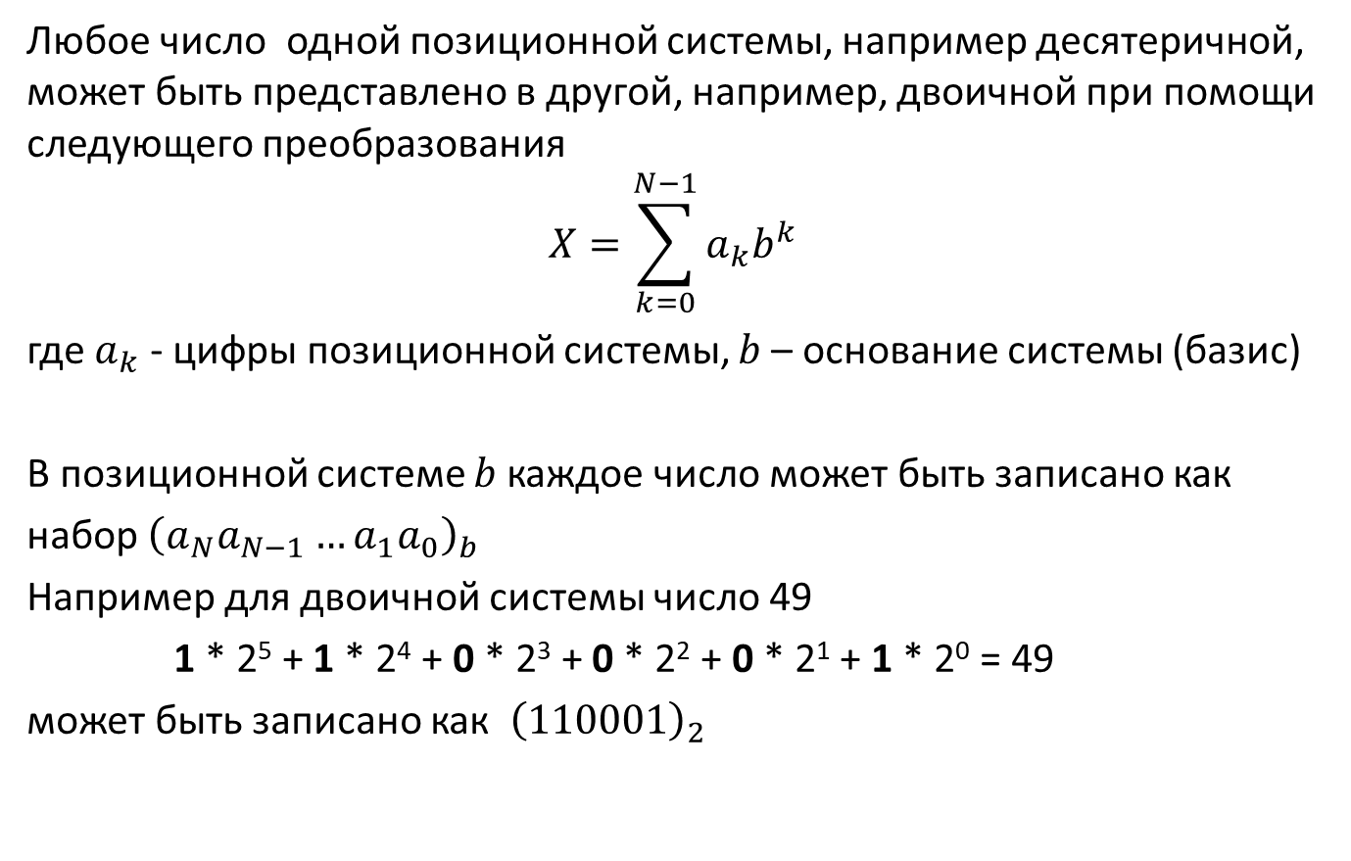
Жесткая логика. Принцип работы с двоичными числами
Любое число одной позиционной системы, например десятеричной, может быть представлено в другой, например, двоичной при помощи следующего преобразования
$$X=\sum_{k=0}^{N−1}{a_{k}b^{k}}$$
где $a_{k}$ - цифры позиционной системы, $b$– основание системы (базис)
В позиционной системе $b$каждое число может быть записано как
набор ${\left(a_{N}a_{N−1}…a_{1}a_{0}\right)}_{b}$
Например для двоичной системы число 49
1 * 2⁵ + 1 * 2⁴ + 0 * 2³ + 0 * 2² + 0 * 2¹ + 1 * 2⁰ = 49
может быть записано как ${\left(110001\right)}_{2}$

Slide 6
Жесткая логика. Принцип работы с двоичными числами
Правила сложения в двоичной системе:
0+0=0; 1+0=1;
0+1=1; 1+1=0(1) (перенос единицы)
Правила вычитания в двоичной системе:
0-0=0; 1-0=0;
0-1=0(-1); 1-1=0;
Правила умножении в двоичной системе:
0*0=0; 1*0=0;
0*1=0; 1*1=1;
Правила деления в двоичной системе:
0*0=0; 1*0=0;
0*1=0; 1*1=1;
+ |  | 1 | 1 | 1 | 0
 |  | 0 | 1 | 0 | 1
 | 1 | 0 | 0 | 1 | 1
- |  | 1 | 1 | 1 | 0
 |  | 0 | 1 | 0 | 1
 |  | 1 | 0 | 0 | 1
* |  | 1 | 1 | 1 | 0
 |  | 0 | 0 | 1 | 0
 |  | 0 | 0 | 0 | 0
+ |  | 1 | 1 | 1 | 0
 |  | 0 | 1 | 0 | 1
 | 1 | 0 | 0 | 1 | 1
+ | 0 | 0 | 0 | 0 | 0
 | 1 | 1 | 1 | 0 | 0
 | 1 | 1 | 1 | 0 | 0
- |  | 1 | 1 | 1 | 0 | 1 | 0 | 1
 |  | 1 | 0 | 1 | 0 |  | 1 | 0
- |  | 1 | 0 | 0 | 1
 |  | 0 | 1 | 0 | 1
- |  | 0 | 0 | 0 | 0

Slide 7






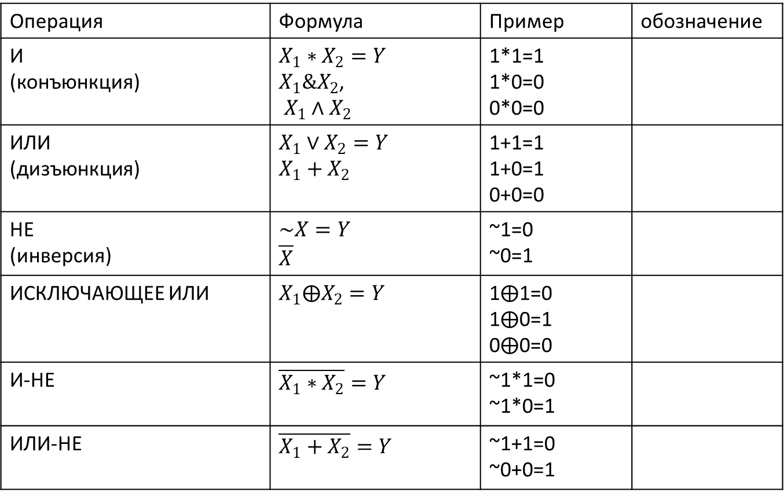
Жесткая логика. Базовые логические операции
Примеры элементарных логических устройств:
Операция | Формула | Пример | обозначение
И (конъюнкция) | $X_{1}∗X_{2}=Y$ $X_{1}\&X_{2}$, $X_{1}∧X_{2}$ | 1*1=1 1*0=0 0*0=0
ИЛИ (дизъюнкция) | $X_{1}∨X_{2}=Y$ $X_{1}+X_{2}$ | 1+1=1 1+0=1 0+0=0
НЕ (инверсия) | $\sim X=Y$ $\overline{X}$ | ~1=0 ~0=1
ИСКЛЮЧАЮЩЕЕ ИЛИ | $X_{1}⨁X_{2}=Y$ | 1$⨁$1=0 1$⨁$0=1 0$⨁$0=0
И-НЕ | $\overline{X_{1}∗X_{2}}=Y$ | ~1*1=0 ~1*0=1
ИЛИ-НЕ | $\overline{X_{1}+X_{2}}=Y$ | ~1+1=0 ~0+0=1

Slide 8
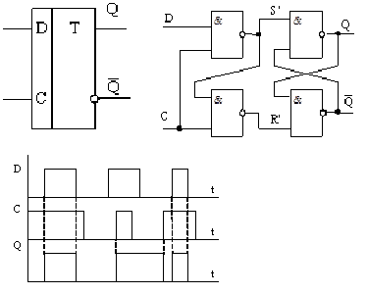
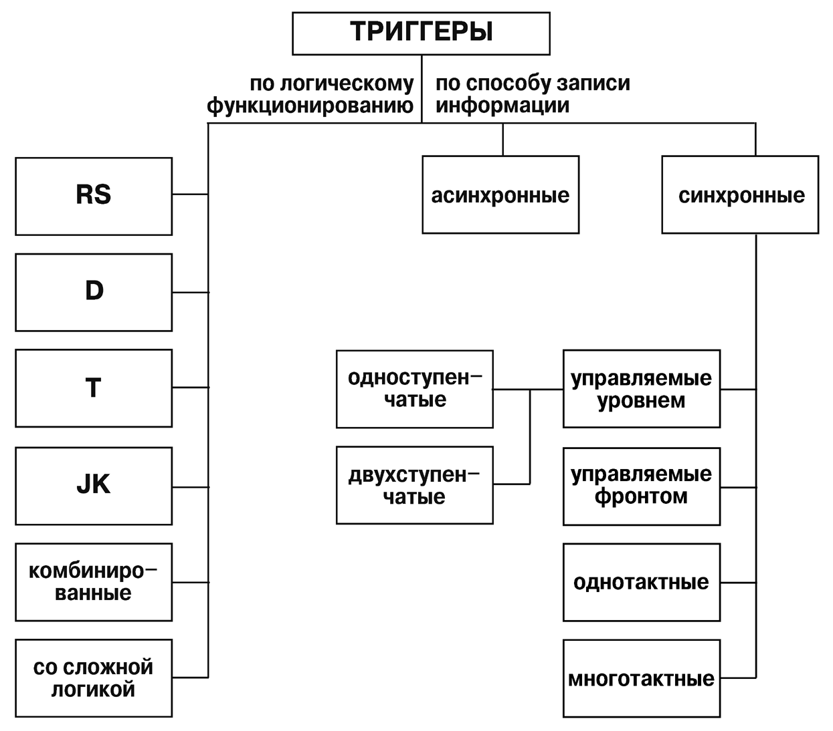
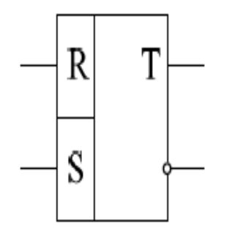
Последовательные цифровые устройства. Триггер
Триггер – комбинационное логическое устройство с двумя устойчивыми состояниями на выходе.
Состояние выхода Q | Входы
Q=1. | S=1 и R=0,
Q=0. | S=0 и R=1
Qt+1=Qt (сохраняет предыдущее состояние). | S=0 и R=0
запрещенное состояние | S=1 и R=1
S – "Set" – вход установки в "1".
R – "Reset" – вход установки в "0".

Slide 9
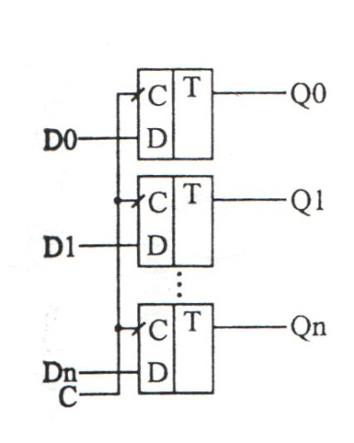
Последовательные цифровые устройства. Триггер
D-триггер – это триггер, имеющий два основных входа – информационный D и тактовый С, причем при наличии такта выход триггера повторяет вход.
D-триггер выполняет функцию приема информации, поступающей на его информационный вход, и ее хранения.
Схема ячейки памяти – параллельного регистра

Slide 10
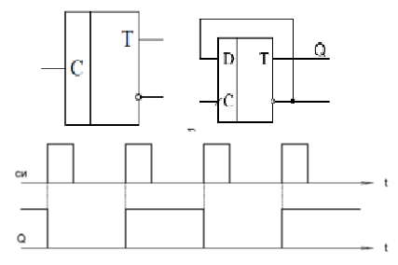
Последовательные цифровые устройства. Триггер
T-триггер – T-триггер (счетный триггер) меняет свое состояние каждый раз на противоположное, когда на его вход C поступает сигнал.
.
Схема счетчика на «Т» триггерах

Slide 11
Последовательные цифровые устройства.
Регистры это последовательные цифровые устройства, предназначенные для хранения и преобразование многоразрядных двоичных чисел.
Используются в качестве:
Счетчиков
управляющих и запоминающих устройств,
делителей частоты,
узлов временной задержки.

Slide 12
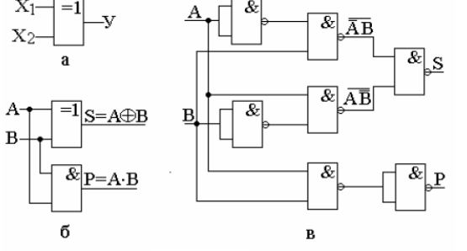
Параллельные цифровые устройства. Сумматоры
Сумматором – называется комбинационное логическое устройство, предназначенное для выполнения операции арифметического сложения чисел в двоичном коде. Функции сумматора :
арифметические операции
преобразование двоично-десятичного кода в двоичный и обратно,
компараторы (схемы сравнения чисел)
Схемы
а) исключающего ИЛИ
(сумматор без переноса),
б) полусумматор
(с переносом
в следующий разряд)
в) сумматор
(флаги переноса
по входу и по выходу)

Slide 13
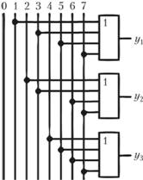
Параллельные цифровые устройства. Шифраторы и дешифраторы
Шифратор (кодер) – комбинационное логическое устройство, которое преобразует числа из не позиционного кода в позиционный (двоичный). Используется в устройстве ввода информации.

Slide 14
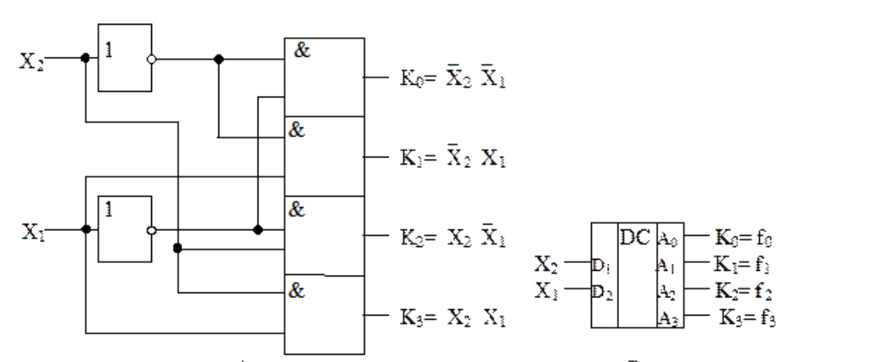
Параллельные цифровые устройства. Шифраторы и дешифраторы
Двоичный дешифратор преобразует двоичный код в код «1 из N» (в непозиционный код вида one-hot - в кодовой комбинации такого типа только одна позиция занята единицей, все остальные – нулевые).
Двоичный дешифратор вырабатывает единичный сигнал на определенном выходе только в том случае, если на вход поступает код числа, соответствующий номеру этого выхода.

Slide 15
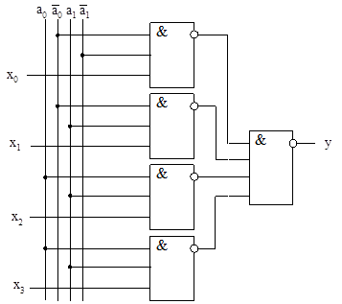
Параллельные цифровые устройства. Мультиплексоры и демультиплексоры
.
мультиплексор – это логическая схема, которая представляет собой коммутатор каналов.
Двоичный адрес служит для выбора входа, сигнал c которого должен поступать на выход.
a₁ | a₀ | y
0 | 0 | x₀
0 | 1 | x₁
1 | 0 | x₂
1 | 1 | x₃

Slide 16
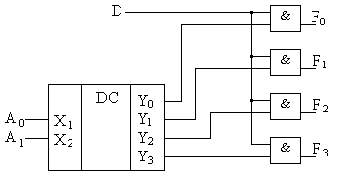
Параллельные цифровые устройства. Мультиплексоры и демультиплексоры
.
Демультиплексоры: переключают сигнал с единственного входа на один из выходов – тот, который указан в адресе.
Демультиплексоры состоят из дешифратора, управляемого адресом, и конъюнкторов, управляемых информационным сигналом и выходами дешифратора.

Slide 17
Параллельные системы с гибкой логикой – альтернатива процессорной технике
Аппаратные средства телекоммуникационных систем.
Основные понятия и определения архитектуры вычислительной техники.

Slide 18
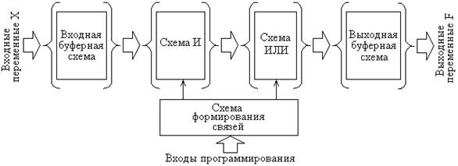
Параллельные устройства гибкой логики. Программируемые логические интегральные схемы (ПЛИС).
.
ПЛИС, англ. programmable logic device, PLD) — электронный компонент, используемый для создания цифровых интегральных схем.
Логика работы ПЛИС задаётся посредством программирования.
ПЛИС имеют конфигурируемую структур.
Обобщенная структура ПЛИС

Slide 19
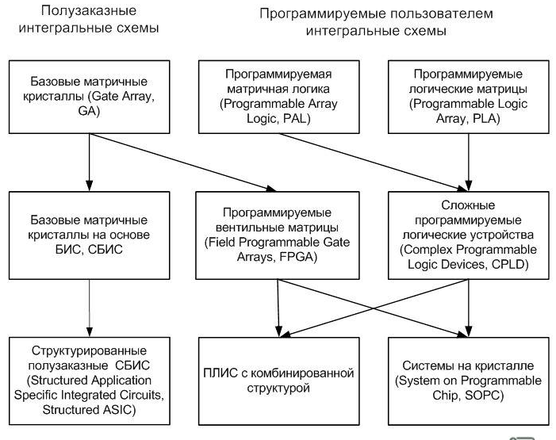
Параллельные устройства гибкой логики. Программируемые логические интегральные схемы (ПЛИС).
.
Классификация ПЛИС

Slide 20
Параллельные устройства гибкой логики. Программируемые логические интегральные схемы (ПЛИС).
.
ПЛМ или SPLD, Simple Programmable Logic Devices —тип ПЛИС, имеющий программируемые матрицы «И» и «ИЛИ».
Подклассы:
программируемых логических матриц ПЛМ (PLA, Programmable Logic Arrays) – избыточность матрицы И.
программируемой матричной логики ПМЛ (PAL, Programmable Arrays Logic, или GAL, Generic Array Logic) – Программируемая матрица «И» и фиксированная матрица «ИЛИ».
Структура PAL

Slide 21
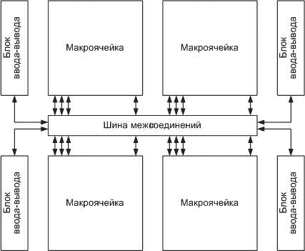
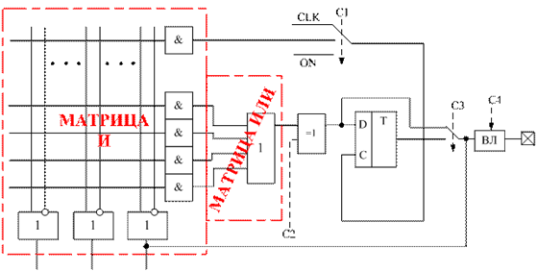
Параллельные устройства гибкой логики. Программируемые логические интегральные схемы (ПЛИС).
.
CPLD ПЛИС (Complex Programmable Logic Devices) несколько блоков, подобных ПМЛ, объединяются средствами программируемой коммутационной матрицы.
CPLD состоит из нескольких макроячеек, расположенных на одном кристалле.
информация о конфигурации данной микросхемы хранится во внутренней энергонезависимой памяти (ROM, EEPROM, flash)
Используются там, где не требуется сложная логика работы, но не хватает скорости или ног у обычного микроконтроллера. Например, для обработки сигналов USB, VGA или PCI-E шины.
макроячейка

Slide 22
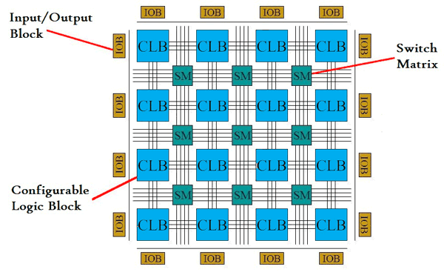
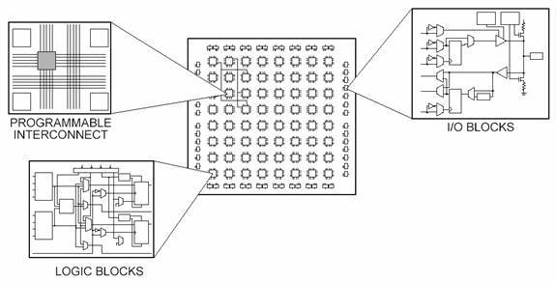
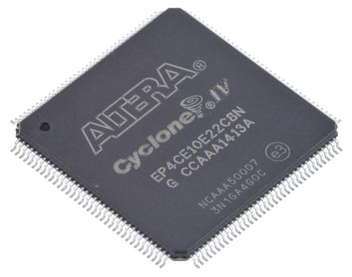
Параллельные устройства гибкой логики. Программируемые логические интегральные схемы (ПЛИС).
.
Микросхемы программируемых пользователями вентильных матриц FPGA (Field Programmable Gate Arrays) состоят из большого числа конфигурируемых логических блоков ЛБ, расположенных по строкам и столбцам в виде матрицы.
В основе технологии FGPA лежит технология базовых матричных кристаллов (БМК) или вентильные матрицы (GA, Gate Array).
Логический блок строится на ПЗУ, в ячейках которого записана таблица истинности комбинационной схемы. Блок называется LUT (Look Up Table).

Slide 23
Параллельные устройства гибкой логики. Программируемые логические интегральные схемы (ПЛИС).
.
Преимущества FPGA:
Высокая сложность микросхемы, которая позволяет реализовывать широкий спектр функций
Возможность изменения функциональности микросхемы даже в процессе работы (однако, перезагрузка требуется). Можно изменить информацию в конфигурационном ПЗУ, перезагрузить систему и начать работать в системе с новыми конфигурациями.
Недостатки FPGA:
Высокая стоимость.
Слабая защищённость проекта заключается в том, что злоумышленник может снять информацию в точке между CROM и FPGA, и на основании снятой информации, получить конфигурацию ПЛИС.
Программа для FPGA хранится в распределённой памяти, которая может быть выполнена как на основе энергозависимых ячеек статического ОЗУ
Применения FPGA:
В научной области, в быстрых параллельных вычислений,
В процессе прототипирования, т.е. в дальнейшем они могут быть созданы на микросхемах с жёсткой логикой функционировании.

Slide 24
Последовательные системы с гибкой логикой – процессоры, ЭВМ
Аппаратные средства телекоммуникационных систем.
Основные понятия и определения архитектуры вычислительной техники.

Slide 25
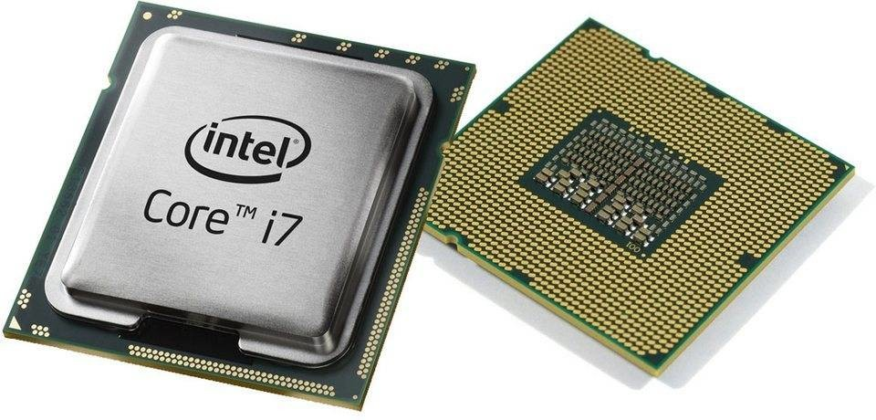
Последовательные устройства гибкой логики. Понятие процессор
.
Процессор – электронный блок либо интегральная схема (микропроцессор), исполняющая машинные инструкции (код программы), главная часть аппаратного обеспечения компьютера или программируемого логического контроллера.
Устройства типа процессор подчинены т.н. «принципу программного управления».
Процесс реализации функции в устройстве описывается в форме алгоритма, называемого программой.

Slide 26
Принцип программного управления.
.
Программа описывается в терминах команд и логических условий
любая функция, является последовательностью элементарных действий – операций.
Каждая операция задается специальной инструкцией или командой, служащей для настройки процессора на выполнение заданного элементарного действия;
.Программа предварительно размещается в памяти устройства, а не вводится команда за командой в процессе его работы.

Slide 27
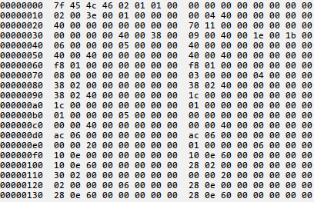
О машинном коде и языках программирования
.
На машинном уровне программа представляет собой набор аппаратно-выполняемых команд – машинный код.
Примеры таких команд – сложение, умножение, логическое или, перенос значения из одной ячейки памяти в другую.
Каждая команда имеет свой кодовый номер и адреса двух ячеек – данных, для выполнения над ними определенного действия.
Такие данные называются операндами.
Любая команда программы уровня выше машинного (начиная от ассемблера и до современных абстрактных языков) интерпретируется в машинный код для ее выполнения.

Slide 28
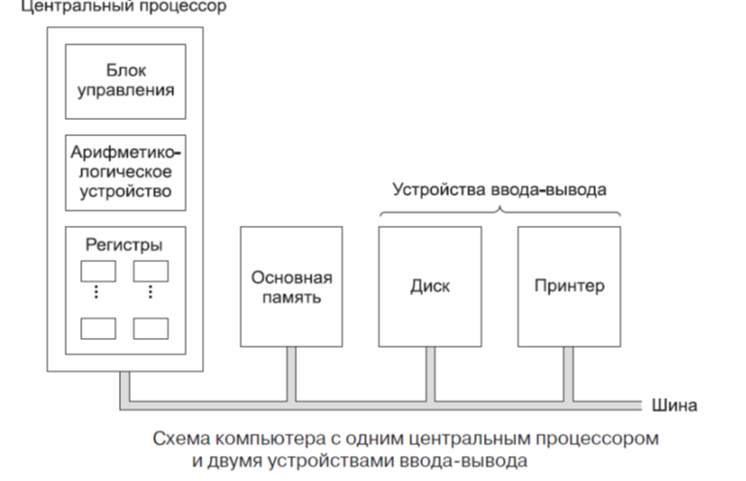
Принцип построения ЭВМ
.
Устройство, объединяющие процессор и периферийные модули называется электронно-вычислительной машиной (ЭВМ)

Slide 29
Принцип построения ЭВМ
.
Центральный процессор (АЛУ с блоком устройства управления (УУ)) обладает принцип последовательной передачи управления.
Набор арифметических, логических и прочих инструкций АЛУ насчитывает несколько сотен,
Процессор имеет набор регистров в устройстве управления (УУ)
часть регистров доступна для хранения операндов, выполнения действий над ними и формирования адреса инструкций и операндов в памяти.
Другая часть регистров используется процессором для служебных (системных) целей,
доступ к ним может быть ограничен (есть даже программно-невидимые регистры).
Все компоненты компьютера представляются для процессора в виде наборов ячеек памяти или/и портов ввода-вывода,
В ячейки и порты в-в процессор может записывать и/или считывать содержимое.
Процессор (один или несколько), память и необходимые элементы, связывающие их между собой и с другими устройствами, называют центральной частью, или ядром, компьютера (или просто центром).

Slide 30
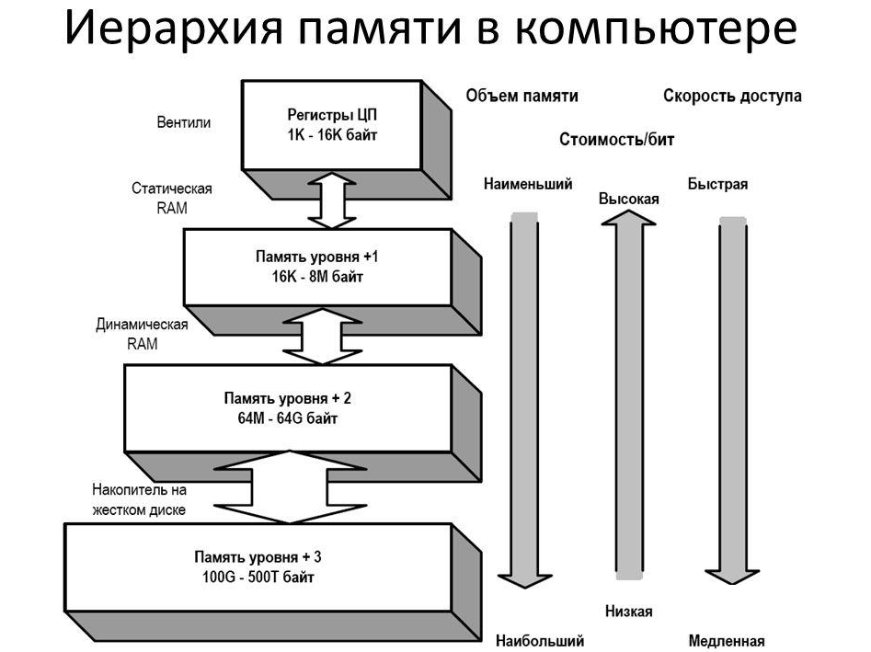
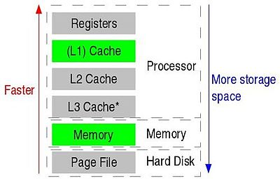
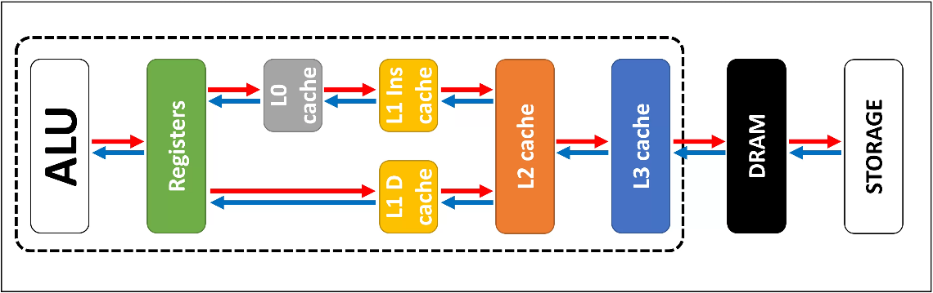
Иерархия памяти в компьютере
.
Самая важная характеристика памяти – латентность – время доступа к ячейки памяти

Slide 31
Иерархия памяти в компьютере
Оперативная память (ОЗУ) динамическая память с произвольным доступом.
Оперативная память вместе с кэшем всех уровней (в настоящее время — до трех) представляет собой единый массив памяти, доступный процессору для записи и чтения данных.
Постоянная память (ПЗУ), из нее можно только считывать команды и данные
Также ЭВМ имеет некоторые виды специальной памяти (например, видеопамять графического адаптера).
В любом компьютере есть энергонезависимая память, в которой хранится программа начального запуска компьютера и минимально необходимый набор сервисов (FLASH,ROM BIOS).
Доступ к внутренней памяти осуществляется по одномерному (линейному) адресу, который представляет собой двоичное число. Доступна для процессора.
.

Slide 32
Иерархия памяти в компьютере
.
Внешняя память каждая ее ячейка имеет свой адрес внутри блока, который, имеет многомерный адрес и может быть считан или записан только целиком.
В случае дискового накопителя физический адрес блока является трехмерным — он состоит из номера поверхности (головки), номера цилиндра и номера сектора, но виртуально линейным номером — логическим, адресом блока, а его преобразованием в физический адрес занимается внутренний контроллер накопителя

Slide 33
Периферийные устройства ЭВМ
.
Устройства хранения данных (устройства внешней памяти) — дисковые (магнитные, оптические, магнитооптические), твердотельные (карты, модули и флэш-память). Эти устройства используются для сохранения информации, на энергонезависимых носителях и загрузки этой информации в оперативную память.
Устройства ввода-вывода служат для преобразования информации из внутреннего представления компьютера (биты и байты) в форму, понятную окружающим, и обратно. Под окружающими подразумеваются человек (и другие биологические объекты) и различные технические устройства
Коммуникационные устройства служат для передачи информации между компьютерами и/или их частями. Сюда относят модемы (проводные, радио, оптические, инфракрасные...), адаптеры локальных и глобальных сетей.
Консоль. Консолью компьютера называют его «выступающую часть», обращенную к пользователю. В РС стандартной консолью являются клавиатура (устройство ввода) и дисплей

Slide 34
Классификация ЭВМ
.
Персональные ЭВМ
Настольные персональные компьютеры.
Ноутбуки и нетбуки.
Процессоры мобильных устройств.
Однопалатные микрокомпьютеры.
Планшетные устройства и смартфоны.
Компьютеризированные устройства: фотоаппараты, мр3 плееры, диктофоны, игровые приставки.
Серверы: промышленные серверы, Серверы на базе персональных компьютеров.
приемо-передающие устройства: модемы, точки беспроводного и проводного доступа, устройства беспроводной связи.
Межсетевые узлы: концентраторы, коммутаторы, мосты, шлюзы, маршрутизаторы, межсетевые экраны.
Устройства специального назначения.
Бортовые компьютерные системы.
Встроенные системы.
Диагностические устройства.
Контрольно-кассовые аппараты.

Slide 35
Классификация процессоров по видам
.
Центральные процессоры (CPU). – пример CPU ПК.
Процессоры мобильных устройств.
Универсальные микропроцессоры используются для построения вычислительных машин и систем связи Такие компьютеры называются контроллерами. (пример Raspberry Pi, Siemens).
Микроконтроллеры (МК) используются для управления малогабаритными и дешёвыми устройствами управления и связи они раньше назывались однокристальными микроЭВМ. В микроконтроллерах, в отличие от универсальных микропроцессоров, максимальное внимание уделяется именно габаритам, стоимости и потребляемой энергии.
Ориентированные на спец. Задачи. Сигнальные процессоры (DSP) используются для решения задач обработки сигналов. Аппаратная реализация сложных математических операций.
Медийные процессоры гибрид DSP и универсальных процессоров и предназначены для обработки аудио сигналов, графики, видеоизображений, а также для решения коммуникационных задач в мультимедиа-компьютерах, игровых приставках, бытовой технике и т.д.

Slide 36
Примеры сопроцессоров
.
Основные виды сопроцессоров:
Математические сопроцессоры (FPU) -операции с плавающей запятой (имеют 2 ЛУ для мантиссы и экспоненты);
Мультимедийные сопроцессоры.
навигационные (с GPS);
Графические (многоядерные, много АЛУ, мало команд другого профиля) ориентация на рендеринг – расчет текстуры по модели;
Коммуникационные (поддержка сетевых интерфейсов и протоколов). Например (Ethernet, или беспроводных, например WiFi и GPRS)

Slide 37
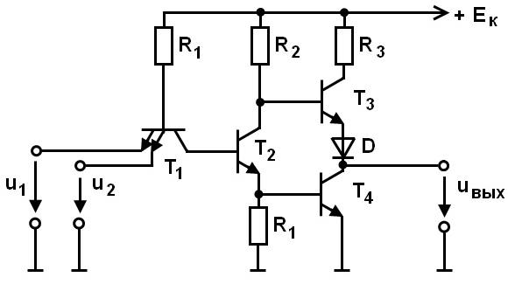
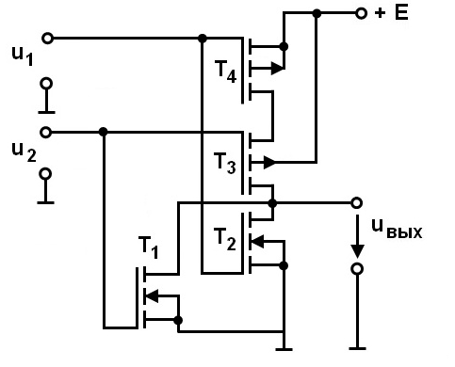
Необязательно. Жесткая логика. Функциональные устройства вычислительной техники
Основные схемы логических элементов:
ТТЛ логика.
Элемент И-Не.
Наиболее распространённая логика.
Умеренное быстродействие.
Низкая цена.
Простота изготовления.
КОМОП логика.
Элемент ИЛИ-Не.
Претендует на роль наиболее распространённой.
Быстродействие ниже, чем у ТТЛ, схема дороже, но очень низкое энергопотребление за счет комплементарной (npn совместно с pnp) пары МОП транзисторов.

